Slide 1

Глава 1. Введение

Slide 2
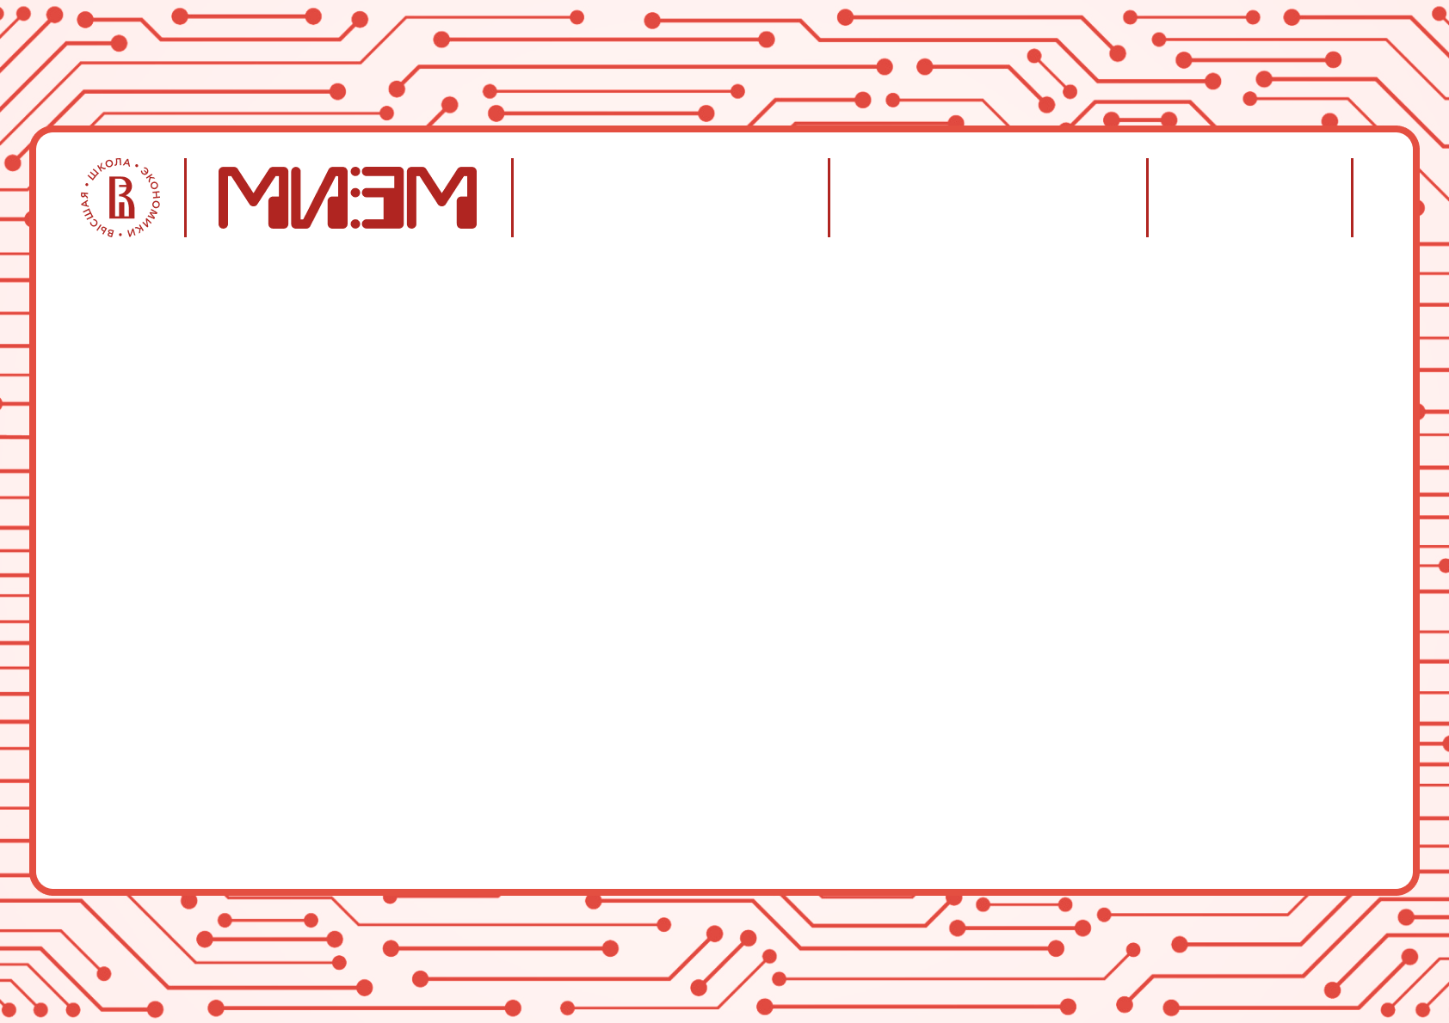
Содержание
Глава 1. Введение
Содержание
Возможные неудачи
Перенимаем опыт
Кому будет полезен курс?

Slide 3
Возможные неудачи
Глава 1. Введение
Возможные неудачи
Единственный способ вернуть проект на правильный путь – это перестать думать о том, как он должен работать, и начать думать о том, почему он может не работать.
Автор книги, проектируя ключевую часть важного чипа, придерживался всех этапов проекта, и разработка шла гладко, но незадолго до окончания работ начали поступать сообщения об ошибках:
Сроки сдачи проекта были под угрозой;
Разработанный тестбенч был не способен выявить проблемные места дизайна из-за сложности;
Нужно было понять, в каких ситуациях проект может не работать.

Slide 4
Перенимаем опыт
Глава 1. Введение
Перенимаем опыт
Проблемы, с которыми сталкиваются разработчики интегральных схем:
Растущие размеры проектов;
Их сложность;
Сокращение циклов разработки.
Разрешить эти проблемы может помочь:
Изучение опыта продвинутых команд верификации;
Анализ их успехов и ошибок.
Низкая эффективность устаревших методов
Бесценный опыт для решения собственных задач по верификации

Slide 5

Кому будет полезен курс?
Глава 1. Введение
Кому будет полезен курс?
Исследователям;
Студентам инженерных специальностей;
Руководителям проектов в области разработки интегральных схем;
Архитекторам;
Системным разработчикам;
Интеграторам;
Разработчикам программного обеспечения или инструментов;
Инженерам по проектированию;
Инженерам по верификации.

Slide 6

Заключение
Глава 1. Введение
Заключение
К концу прохождения курса слушатели достигнут полного понимания процесса верификации и того, как продвинутые команды в индустрии достигают своих целей.

Slide 7




